Slide 1
ELEMENTOS DE PROTECCION PERSONAL
MILTON LISCANO

Slide 2
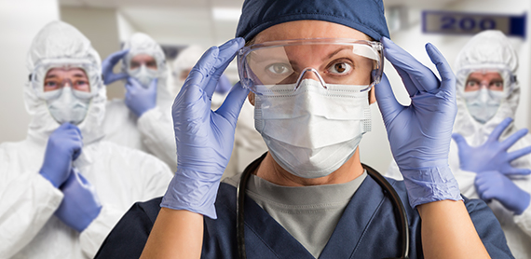
Los elementos de protección personal (EPP) son fundamentales en el ámbito de la salud para proteger a los trabajadores, pacientes y otras personas del riesgo de contagio o exposición a agentes patógenos o sustancias peligrosas. Estos equipos están diseñados para prevenir la transmisión de enfermedades y accidentes en entornos de atención médica

Slide 3
Principales Elementos de Protección Personal en Salud
Mascarillas o Respiradores:
Mascarillas quirúrgicas: Están diseñadas para proteger al paciente de las secreciones respiratorias del profesional de la salud y viceversa. Son útiles para procedimientos que no generan aerosoles.
Respiradores N95/FFP2: Son más efectivos que las mascarillas quirúrgicas porque ofrecen una mayor filtración, protegiendo a los trabajadores de la exposición a aerosoles y partículas pequeñas, especialmente en procedimientos que generan aerosoles como la intubación o succión de vías respiratorias.
Guantes:
Guantes desechables: Son fundamentales para evitar el contacto directo con fluidos corporales, sangre, o superficies contaminadas. Se utilizan principalmente de látex, nitrilo o vinilo.
Guantes estériles: Se usan en procedimientos invasivos para evitar la contaminación del área afectada y garantizar que las manos estén libres de microorganismos patógenos.
Batas o Delantales:
Batas de aislamiento: Protegen la ropa y la piel del trabajador de posibles salpicaduras de fluidos corporales. Pueden ser de tela o material desechable, dependiendo del tipo de procedimiento.
Delantales impermeables: Se utilizan en situaciones donde hay riesgo de exposición a líquidos o sustancias químicas.
Protección Ocular y Facial:
Gafas de protección o escudos faciales: Protegen los ojos y la cara de salpicaduras de sangre, fluidos corporales o sustancias químicas. Son cruciales en procedimientos donde se generan riesgos de exposición ocular, como durante cirugías o la atención a pacientes con enfermedades transmisibles.
Viseras: A menudo se utilizan junto con mascarillas o respiradores para proporcionar una protección completa en la zona facial.
Zapatos de Protección:
Zapatos cerrados y resistentes: Se requieren en ambientes de atención médica para evitar el contacto con líquidos derramados, productos químicos o material biológico. También pueden tener propiedades antideslizantes para prevenir caídas.
Cubrebotas:
Se utilizan en situaciones donde puede haber riesgo de exposición a líquidos o contaminantes en el suelo, proporcionando una barrera adicional para evitar la contaminación de los zapatos y la ropa.
Protección para el Cabello:
Cofias o gorros quirúrgicos: Se usan para evitar la contaminación del área quirúrgica o del paciente. También protegen el cabello del trabajador de entrar en contacto con fluidos biológicos o productos químicos.
Cubre Ropa o Mandiles de Protección:
Mandiles desechables o reutilizables: En procedimientos de alto riesgo o en unidades de aislamiento, se utilizan para proteger a los trabajadores de la exposición a fluidos corporales o material infeccioso.

Slide 4
Consideraciones Importantes en el Uso de EPP
Selección adecuada: El tipo de EPP debe ser seleccionado en función del riesgo de exposición. Los procedimientos de mayor riesgo requieren equipos más especializados.
Correcto uso y ajuste: El EPP debe colocarse y ajustarse adecuadamente para que sea efectivo. Esto incluye asegurarse de que no haya fisuras, holguras ni áreas de exposición.
Manejo y descarte adecuado: El EPP debe retirarse de manera segura, evitando la contaminación cruzada. Además, debe ser desechado en lugares adecuados, como contenedores para residuos peligrosos.
Capacitación: Todos los trabajadores deben ser capacitados regularmente sobre cómo usar, mantener y desechar el EPP de manera efectiva.

